Slide 1
Edukacja siłą napędową rozwoju gminy/powiatu Część I: Wprowadzenie
Rozwijanie kompetencji kluczowych uczniów – szkolenia i doradztwo dla JST w województwie lubelskim

Slide 2
Rozwijanie kompetencji kluczowych uczniów – szkolenia i doradztwo dla JST w województwie lubelskim
Czym są kompetencje?
Wiedza
Umiejętności
Postawy
kompetencje i kwalifikacje = kapitał ludzki

Slide 3
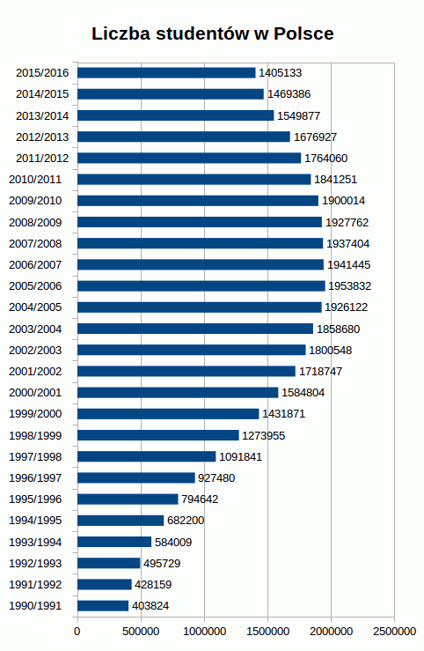
Rozwijanie kompetencji kluczowych uczniów – szkolenia i doradztwo dla JST w województwie lubelskim

Slide 4
Rozwijanie kompetencji kluczowych uczniów – szkolenia i doradztwo dla JST w województwie lubelskim
Marta i Sebastian Adamscy, rodzice sześcioletniego Jasia, żyją w miejskiej społeczności, w której istnieje tyle samo dobrych, co i złych zjawisk. Marta i Sebastian wspierają ideę publicznej edukacji i chcieliby, by ich sześcioletnie dziecko miało kontakty z dziećmi z różnych środowisk społecznych, na co jest szansa w szkole publicznej.
Ale lokalna szkoła podstawowa to obraz bałaganu: nauczyciele są zdemoralizowani, farba schodzi ze ścian i nie ma pieniędzy na dodatkowe zajęcia pozalekcyjne lub nowe komputery. Martwiąc się o warunki do nauki dla swojego syna, Marta i Sebastian mają wybór. Mogą zabrać swoje dziecko z publicznej szkoły i posłać do prywatnej, lub też zostać i postarać się poprawić sytuację w szkole publicznej.
Co robić?

Slide 5
Rozwijanie kompetencji kluczowych uczniów – szkolenia i doradztwo dla JST w województwie lubelskim
Rozwiązaniem jest np. zaangażowanie się w zorganizowanie stowarzyszenia nauczycieli i rodziców:
Pozytywna presja na samorząd
Możliwość pozyskania środków finansowych od członków społeczności
Możliwość zaangażowania społeczności w działanie obywatelskie (np. remont we własnym zakresie, projekt w budżecie obywatelskim)
Stworzenie formy wzajemnej pomocy (np. korepetycje w ramach wolontariatu)

Slide 6
Rozwijanie kompetencji kluczowych uczniów – szkolenia i doradztwo dla JST w województwie lubelskim
KAPITAŁ LUDZKI
Potencjał współdziałania osadzony w powiązaniach międzyludzkich i normach społecznych, który może przynieść korzyści osobom, grupom i społeczeństwom.

Slide 7
Rozwijanie kompetencji kluczowych uczniów – szkolenia i doradztwo dla JST w województwie lubelskim
WSKAŹNIKI KAPITAŁU SPOŁECZNEGO
Przykładowe:
poziom zaufania do innych osób
liczba i różnorodność kontaktów społecznych (liczba znajomych)
podzielane normy i wartości
udział w inicjatywach społecznych
poziom frekwencji wyborczej
aktywne członkostwo w organizacjach pozarządowych
liczba organizacji pozarządowych.

Slide 8
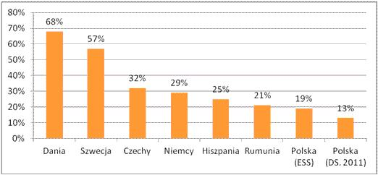
Rozwijanie kompetencji kluczowych uczniów – szkolenia i doradztwo dla JST w województwie lubelskim
Czym są kompetencje?
Wiedza
Umiejętności
Postawy
kompetencje i kwalifikacje = kapitał ludzki

Slide 9
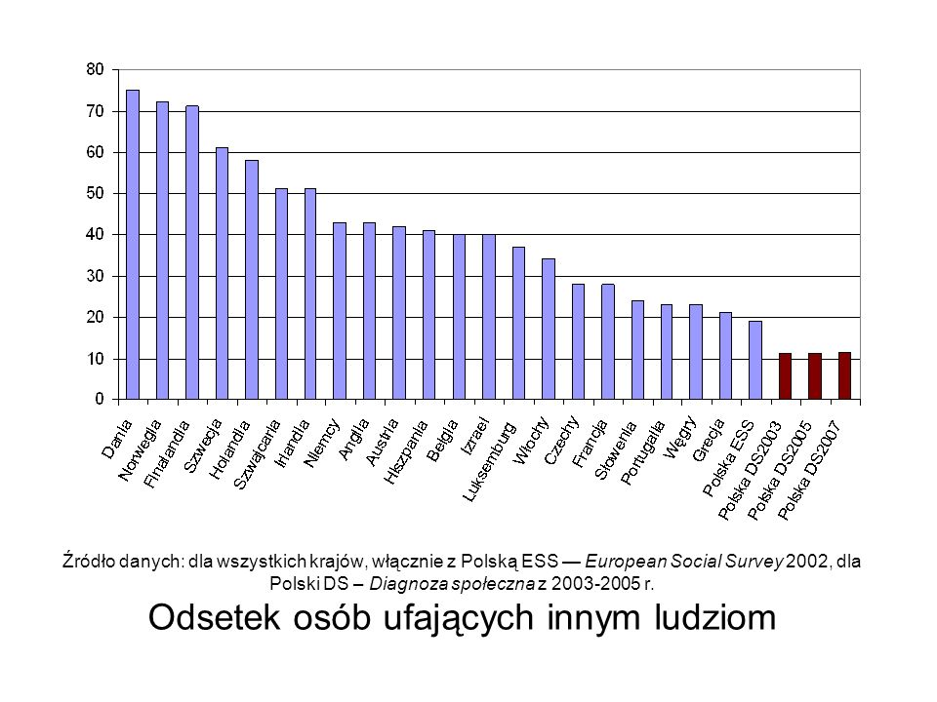
Rozwijanie kompetencji kluczowych uczniów – szkolenia i doradztwo dla JST w województwie lubelskim
Czym są kompetencje?
Wiedza
Umiejętności
Postawy
kompetencje i kwalifikacje = kapitał ludzki

Slide 10
Rozwijanie kompetencji kluczowych uczniów – szkolenia i doradztwo dla JST w województwie lubelskim
Kapitał społeczny
Najniższy poziom kapitału społecznego w Polsce:
osoby młode (18-24 lata)
mieszkańcy wsi
wykształcenie podstawowe
robotnicy niewykwalifikowani, rolnicy, uczniowie, bezrobotni
najmniej zarabiający
bez wyraźnych poglądów politycznych.

Slide 11
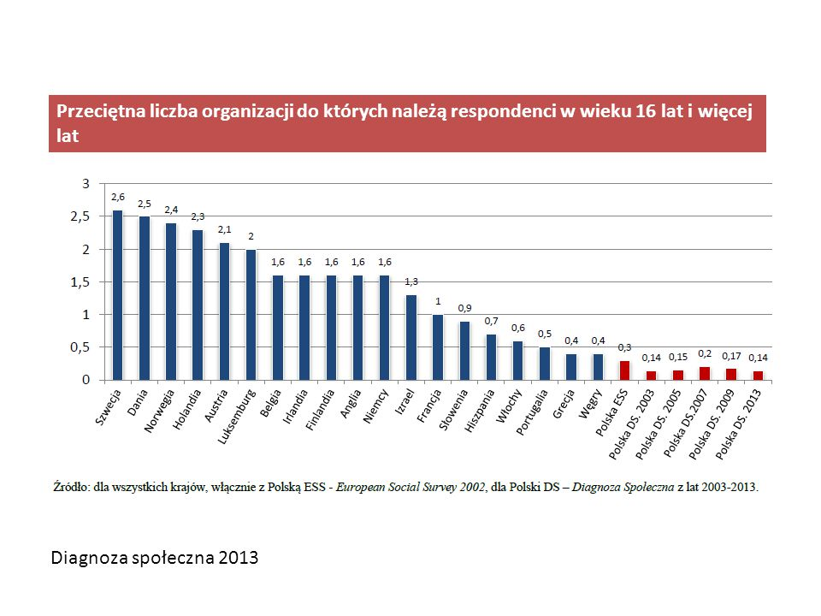
Rozwijanie kompetencji kluczowych uczniów – szkolenia i doradztwo dla JST w województwie lubelskim

Slide 12
Rozwijanie kompetencji kluczowych uczniów – szkolenia i doradztwo dla JST w województwie lubelskim
Kapitał społeczny i młodzież
Młodzież do 25 roku życia:
niski poziom zaufania społecznego
niski poziom dialogu społecznego
niski poziom zaangażowania w działalność trzeciego sektora
niska frekwencja wyborcza
Z drugiej strony:
grupa o wysokim poziomie formalnego wykształcenia
korzystająca z nowoczesnych technologii
dynamizm, pozytywne nastawienie do zmian i podejmowania ryzyka.

Slide 13
Rozwijanie kompetencji kluczowych uczniów – szkolenia i doradztwo dla JST w województwie lubelskim
Kapitał społeczny
„Słabość więzi społecznych - brak zaufania, korupcja, nepotyzm, brak nieformalnych kontaktów, zamknięcie we własnych małych światach - stanie się przeszkodą o niezwykłej sile hamowania. Rosną koszty transakcyjne, bo w relacjach z obcymi trzeba stosować bezlik zabezpieczeń. Maleje kreatywność, bo ludzie są mniej otwarci i słabiej się nawzajem inspirują. Im silniejsze są więzi w takiej zamkniętej grupie, tym gorsze są relacje jej członków z potencjalnymi klientami czy kooperantami”.
Prof. Józef Czapiński

Slide 14
Rozwijanie kompetencji kluczowych uczniów – szkolenia i doradztwo dla JST w województwie lubelskim
Strategia „Polska 2030”, transformacja ustrojowa uległa
wyczerpaniu, a Polska stoi przed kolejnymi nowymi wyzwaniami:
wzrost i konkurencyjność,
sytuacja demograficzna,
gospodarka oparta na wiedzy i rozwój kapitału intelektualnego,
sprawne państwo,
wzrost kapitału społecznego,
bez którego nie będzie wzrostu gospodarczego tworzonego przez
elastycznych i łatwo dostosowujących się do zmieniających się warunków ekonomiczno-społecznych podmiotów gospodarczych.

Slide 15
Rozwijanie kompetencji kluczowych uczniów – szkolenia i doradztwo dla JST w województwie lubelskim
Typy kapitału społecznego
Społeczność imigrantów z krajów arabskich w Londynie
vs.
Ulica w amerykańskim miasteczku: powitanie nowych sąsiadów

Slide 16
Rozwijanie kompetencji kluczowych uczniów – szkolenia i doradztwo dla JST w województwie lubelskim
Typy (formy) kapitału społecznego
D. Putnam:
Kapitał społeczny - wiążący
dotyczy więzi pomiędzy członkami jednej grupy społecznej
charakter ochronny - wzrost poczucia przynależności do wąskich grup osób, zwykle rodziny lub najbliższych przyjaciół
Kapitał społeczny – pomostowy
dotyczy więzi pomiędzy osobami należącymi do różnych społeczności
związki o zasięgu międzygrupowym
Oba typy w całkowicie odmienny sposób wpływają na rozwój społeczny i gospodarczy w układzie lokalnym.

Slide 17
Rozwijanie kompetencji kluczowych uczniów – szkolenia i doradztwo dla JST w województwie lubelskim
Kapitał społeczny a kapitał ludzki
Ka­pi­tał ludz­ki zde­fi­nio­wa­ny zo­stał w OECD (Or­ga­ni­za­cji Współ­pra­cy Go­spo­dar­czej i Roz­wo­ju) jako „wie­dza, umie­jęt­no­ści, kom­pe­ten­cje i inne przy­mio­ty, któ­re mają jed­nost­ki a któ­re są od­po­wied­nie do da­nej ak­tyw­no­ści go­spo­dar­czej”. Dotyczy jednostek, odnosi się do cech, umiejętności, wiedzy.
We­dług de­fi­ni­cji OECD, ka­pi­tał spo­łecz­ny to „nor­my i re­la­cje spo­łecz­ne za­ko­rze­nio­ne w struk­tu­rach spo­łecz­nych, umoż­li­wia­ją­ce lu­dziom ko­or­dy­na­cję ich dzia­łań, by osią­gnąć po­żą­da­ne cele”. Dotyczy grup, odnosi się do relacji między ludźmi - jest zarówno zasobem społeczeństwa, jak i jednostek.

Slide 18
Rozwijanie kompetencji kluczowych uczniów – szkolenia i doradztwo dla JST w województwie lubelskim
Kapitał społeczny a kapitał ludzki
„Wszystkie porównania wskazują, że im niżej rozwinięty kraj, tym większe znaczenie ma wzrost poziomu wykształcenia. Przez dwie ostatnie dekady Polacy wyprodukowali ogromne ilości tego kapitału. Ponad dwukrotnie zwiększyliśmy udział osób z wyższym wykształceniem wśród dorosłych Polaków. A pod względem odsetka studiującej młodzieży zbliżamy się do Stanów Zjednoczonych (...) Polacy w okresie transformacji zainwestowali bardzo dużo w kapitał ludzki. Kapitał społeczny pozostał natomiast w tym okresie na bardzo niskim, najniższym w Europie poziomie. Głównym zatem źródłem rozwoju ekonomicznego Polski w minionych 20 latach był kapitał ludzki. Bez inwestycji w kapitał społeczny szanse dalszego rozwoju ekonomicznego Polski są bardzo małe”.
Prof. Józef Czapiński

Slide 19
Rozwijanie kompetencji kluczowych uczniów – szkolenia i doradztwo dla JST w województwie lubelskim
Kapitał społeczny a kapitał ludzki
Bardzo ważne jest wzajemne odziaływanie obu typów kapitału na siebie, które powinno polegać na wzajemnym stymulowaniu do rozwoju.

Slide 20
Rozwijanie kompetencji kluczowych uczniów – szkolenia i doradztwo dla JST w województwie lubelskim
Kapitał społeczny a edukacja
„Dziś polska szkoła funkcjonuje w sposób utrwalający nasz patologiczny indywidualizm. Wszystkie zadania zlecane są pojedynczym uczniom. Tak się hoduje patologicznych indywidualistów niezdolnych do kooperowania”.
Prof. Józef Czapiński
Obecni uczniowie gimnazjów za 3-5 lat będą głosować w wyborach, a wielu z nich będzie szukać pierwszej pracy…

Slide 21
Rozwijanie kompetencji kluczowych uczniów – szkolenia i doradztwo dla JST w województwie lubelskim
Kapitał społeczny a edukacja
W aspekcie zbiorowości: Silna społeczność = lepsze średnie wyniki edukacyjne
W aspekcie indywidualnym: Lepsze indywidualne sieci społeczne = lepsze indywidualne wyniki edukacyjne
W aspekcie zbiorowości Lepsze wyniki = lepsza wspólnota
W aspekcie indywidualnym Lepsze wyniki indywidualne = większa szansa na zbudowanie efektywnych indywidualnych sieci społecznych
(Piotr Mikiewicz, Dolnośląskie Centrum Innowacji Edukacyjnych, Dolnośląska Szkoła Wyższa)

Slide 22
Rozwijanie kompetencji kluczowych uczniów – szkolenia i doradztwo dla JST w województwie lubelskim
Kapitał społeczny – w relacjach JST - szkoła
https://www.youtube.com/watch?v=qhiGSSvkfvk&index=2&list=PLSHIqPCSNDscHEf5-JEvJ4vGz00DdLSvv

Slide 23
Rozwijanie kompetencji kluczowych uczniów – szkolenia i doradztwo dla JST w województwie lubelskim
Rola i zadania samorządu w kształtowaniu obu typów kapitału
(edukacja włączająca jako przykład budowania kapitału społecznego w edukacji)
Tworzenie inicjatyw edukacyjnych otwartych na społeczność – uczynienie ze szkoły przestrzeni zdarzeń społecznych, dzięki czemu możliwe jest budowanie więzi społecznych między rodzicami i innymi osobami z zaangażowanymi w procesy okołoedukacyjne.

Slide 24
Rozwijanie kompetencji kluczowych uczniów – szkolenia i doradztwo dla JST w województwie lubelskim
Kapitał społeczny a edukacja - kompetencje kluczowe
Kompetencje kluczowe - połączenie wiedzy, umiejętności i postaw odpowiednich do sytuacji:
1.porozumiewanie się w języku ojczystym,
2.porozumiewanie się w językach obcych,
3.kompetencje matematyczne i podstawowe kompetencje naukowo-techniczne,
4.kompetencje informatyczne,
5.umiejętność uczenia się,
6.kompetencje społeczne i obywatelskie,
7.poczucie inicjatywy i przedsiębiorczość,
8.świadomość i ekspresja kulturowa.
Rada i Parlament Europejski (18 grudnia 2006 r.) - europejskie ramy kompetencji kluczowych w procesie uczenia się przez całe życie.

Slide 25
Rozwijanie kompetencji kluczowych uczniów – szkolenia i doradztwo dla JST w województwie lubelskim
Polityka edukacyjna i polityka rynku pracy w samorządzie gminnym/powiatowym
Polityka edukacyjna – odpowiedzialność za jej realizację spoczywa na różnych organach i instytucjach władzy publicznej, zarówno samorządu, jak i Państwa, a także jednostek niepublicznych.
Szkoły, Uczelnie – publiczne, prywatne…
Gminy
Powiaty
Województwa
Kuratoria oświaty
ODN-y
ORE
MEN
………….

Slide 26
Rozwijanie kompetencji kluczowych uczniów – szkolenia i doradztwo dla JST w województwie lubelskim
Polityka edukacyjna i polityka rynku pracy w samorządzie gminnym/powiatowym
Polityka rynku pracy - zestawy działań korygujących mechanizmy rynkowe, zmierzających do poprawy sytuacji nierównowagi na tym rynku.
Aktywna polityka rynku pracy - działania mające na celu zwiększanie zatrudnienia i redukcję bezrobocia poprzez poprawę szans znalezienia pracy przez osoby nimi objęte w drodze zwiększania popytu na pracę (subsydiowanie zatrudnienia, roboty publiczne), poprawę cech osób poszukujących pracy (szkolenia), a także usprawnienie przepływ informacji na rynku pracy (pośrednictwo pracy, doradztwo zawodowe).

Slide 27
Rozwijanie kompetencji kluczowych uczniów – szkolenia i doradztwo dla JST w województwie lubelskim
Polityka edukacyjna i polityka rynku pracy w samorządzie gminnym/powiatowym
Polityka rynku pracy – odpowiedzialność za jej realizację spoczywa głównie na organach i instytucjach władzy publicznej, zarówno samorządu, jak i Państwa.
(Gminy)
Powiaty (PUP, rady zatrudnienia, …)
Województwa (WUP, rady zatrudnienia…)
Organizacje pracodawców
Związki zawodowe
MRPiPS i agencje rządowe
….

Slide 28
Rozwijanie kompetencji kluczowych uczniów – szkolenia i doradztwo dla JST w województwie lubelskim
Polityka edukacyjna i polityka rynku pracy w samorządzie gminnym/powiatowym
Narzędzia aktywnej polityki rynku pracy to przede wszystkim:
• pośrednictwo pracy,
• informacja (w tym analizy rynku pracy),
• poradnictwo, doradztwo zawodowe,
• szkolenia i wszelkie inne formy podnoszenia kwalifikacji,
• subsydiowanie zatrudnienia,
• staże,
• dotacje/pożyczki na uruchamianie działalności gospodarczej,
• stymulowanie mobilności przestrzennej,
• asystowanie w poszukiwaniu pracy i w pierwszym okresie zatrudnienia.

Slide 29
Rozwijanie kompetencji kluczowych uczniów – szkolenia i doradztwo dla JST w województwie lubelskim
Polityka edukacyjna i polityka rynku pracy w samorządzie gminnym/powiatowym
Historia z życia:
2010 rok: Staś kończy szkołę podstawową i rozpoczyna naukę w gminnym gimnazjum
2013 rok: Stachu kończy naukę w gimnazjum i wybiera liceum ekonomiczne w najbliższej szkole prowadzonej przez powiat
w gminnym gimnazjum nie było doradcy zawodowego, więc Stachu wybrał tę samą szkołę, którą wybrali jego koledzy z klasy
(do szkoły będzie miał blisko, choć mógł pójść do dobrego liceum w mieście oddalonym o 50 km – ale: po pierwsze trzeba się uczyć, a po drugie daleko do mamy i kolegów…)
- mógł zostać jeszcze mechanikiem po technikum, albo fryzjerem lub sprzedawcą po szkole zawodowej – w ofercie powiatowej szkoły innych opcji już brakowało…

Slide 30
Rozwijanie kompetencji kluczowych uczniów – szkolenia i doradztwo dla JST w województwie lubelskim
Polityka edukacyjna i polityka rynku pracy w samorządzie gminnym/powiatowym
2016 rok: Stanisław zdaje maturę, ale wyniki ma słabe, więc dostaje się jedynie na studia w lokalnej szkole wyższej (publicznej) na kierunek „marketing i zarządzanie”
2019 rok: Stanisław kończy licencjat…
… 2022 rok, a Stachu wciąż nie znajduje pracy w wyuczonej profesji… ma już dość pracy dorywczej na czarno… a poza tym nie opłaca się pracować, bo zasiłek z GOPS-u przepadnie
Gdzie popełniono błędy?

Slide 31
Rozwijanie kompetencji kluczowych uczniów – szkolenia i doradztwo dla JST w województwie lubelskim
Polityka edukacyjna i polityka rynku pracy w samorządzie gminnym/powiatowym
Jakie dobre i złe praktyki w samorządach znamy?

Slide 32
Rozwijanie kompetencji kluczowych uczniów – szkolenia i doradztwo dla JST w województwie lubelskim
PODSUMOWANIE

Slide 33
Edukacja siłą napędową rozwoju gminy/powiatu Część II: Znaczenie kompetencji kluczowych dla rozwoju lokalnego
Rozwijanie kompetencji kluczowych uczniów – szkolenia i doradztwo dla JST w województwie lubelskim

Slide 34
Rozwijanie kompetencji kluczowych uczniów – szkolenia i doradztwo dla JST w województwie lubelskim
Przykłady wsparcia polityki edukacyjnej/polityki rynku pracy poprzez działania obywatelskie…
Ćwiczenie dla 2 grup
→ Problem
→ Rozwiązanie

Slide 35
Rozwijanie kompetencji kluczowych uczniów – szkolenia i doradztwo dla JST w województwie lubelskim
Bilans Kapitału Ludzkiego 2015:
ok. 75% pracodawców ma problem z rekrutacją pracowników,
pracodawcy wskazują na 3 kategorie kompetencji, których oczekują od pracowników:
samoorganizacyjne (zarządzanie czasem, samodzielność, podejmowanie decyzji i przejawianie inicjatywy, odporność na stres i chęć do pracy),
zawodowe (ściśle związane z zadaniami na danym stanowisku)
interpersonalne (umiejętność kontaktowania się z ludźmi, bycia komunikatywnym, współpracy w grupie, a także rozwiązywania konfliktów międzyludzkich),

Slide 36
Rozwijanie kompetencji kluczowych uczniów – szkolenia i doradztwo dla JST w województwie lubelskim
Bilans Kapitału Ludzkiego 2015:
niemożliwe jest idealne dopasowanie popytu i podaży na pracowników,
na polskim rynku pracy brakuje zarówno wykwalifikowanych pracowników umysłowych (specjalistów), jak i fizycznych (robotników, operatorów i monterów),
w przypadku specjalistów problemem są koszty i czas potrzebny na kształcenie (np. lekarzy, informatyków); niewiele korzystniej jest w przypadku pracowników fizycznych.

Slide 37
Rozwijanie kompetencji kluczowych uczniów – szkolenia i doradztwo dla JST w województwie lubelskim
Osoby młode na rynku pracy
w Unii Europejskiej stopa bezrobocia – mimo spadku – przekracza 21%,
Polska sytuuje się w połowie stawki (20,8%) – trend korzystny dzięki rozwojowi gospodarczemu, ale bardzo duże zróżnicowanie regionalne,
w Polsce rośnie odsetek NEET’s, czyli skrajnie biernych między 18 a 24 r. ż. (z 13,8% do 16,4% między 2009 a 2013),
migracje zdolnych z prowincji do ośrodków rozwoju (wysysanie kapitału ludzkiego) – efekt Św. Mateusza.

Slide 38
Rozwijanie kompetencji kluczowych uczniów – szkolenia i doradztwo dla JST w województwie lubelskim
Organizacja pracy wczoraj | Organizacja pracy dziś
Zadania wyznaczone poprzez stanowisko | Potrzeba łączenia różnych kompetencji, niezależnie od stanowiska
Struktura pionowa (hierarchiczna) | Struktura pozioma (sieć)
Lider - decydent | Lider – coach
Polecenia, dyrektywy | Własna inicjatywa, przedsiębiorczość
Motywacja zewnętrzna (kary i nagrody, oceny) | Motywacja wewnętrzna (samorealizacja, pasja, satysfakcja z pracy)
Podporządkowanie | Samodzielność
Rywalizacja | Współpraca
Plan, schemat | Elastyczność

Slide 39
Rozwijanie kompetencji kluczowych uczniów – szkolenia i doradztwo dla JST w województwie lubelskim
Zmiana modelu ścieżek zawodowych:
destandaryzacja (zmiany coraz bardziej różnorodne i nieprzewidywalne),
dynamizacja (większa liczba wyzwań, znaczących zmian i zwrotów biograficznych: zmiany pracodawcy, zawodu lub miejsca zamieszkania),
biografizacja (bardziej świadome kierowanie swoim życiem, podejmowanie decyzji na podstawie rozpoznania swoich preferencji, marzeń i możliwości, nie zaś na podstawie norm i standardowych ścieżek)
przejście do modelu otwartego kariery (wolność i rozwój zamiast awansu oraz sukces i satysfakcja w aspekcie psychologicznym zamiast sukcesu finansowego).

Slide 40
Rozwijanie kompetencji kluczowych uczniów – szkolenia i doradztwo dla JST w województwie lubelskim
Aby skutecznie reagować na wyzwania rynku pracy, młodzi ludzie muszą być wyposażeni nie tylko w kapitał społeczny i intelektualny, ale także w kompetencje kluczowe.

Slide 41
Rozwijanie kompetencji kluczowych uczniów – szkolenia i doradztwo dla JST w województwie lubelskim
Historia jednego dnia z życia Wójta (Starosty)…
- czy i jak zastosuje 8 kompetencji kluczowych?
(stworzenie historii przez grupy)

Slide 42
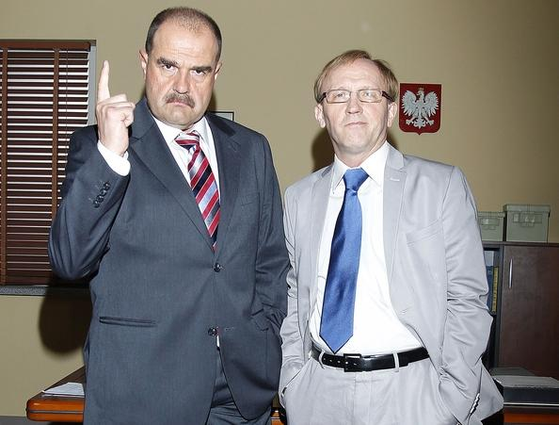
Źródło: http://www.se.pl

Slide 43
Rozwijanie kompetencji kluczowych uczniów – szkolenia i doradztwo dla JST w województwie lubelskim
Kompetencje kluczowe - połączenie wiedzy, umiejętności i postaw odpowiednich do sytuacji:
1.porozumiewanie się w języku ojczystym,
2.porozumiewanie się w językach obcych,
3.kompetencje matematyczne i podstawowe kompetencje naukowo-techniczne,
4.kompetencje informatyczne,
5.umiejętność uczenia się,
6.kompetencje społeczne i obywatelskie,
7.poczucie inicjatywy i przedsiębiorczość,
8.świadomość i ekspresja kulturowa.

Slide 44
Rozwijanie kompetencji kluczowych uczniów – szkolenia i doradztwo dla JST w województwie lubelskim
Wartościowe źródła:
Robert D. Putnam – „Demokracja w działaniu”
Agnieszka Stein, Małgorzata Stańczyk – „Potrzebna cała wioska”
Susan Pinker – „Efekt wioski. Jak kontakty twarzą w twarz mogą uczynić nas zdrowszymi, szczęśliwszymi i mądrzejszymi”
Jacques Delors - „Edukacja – jest w niej ukryty skarb”
http://www.dcie.pl/dokumenty/Kapital_spol.pdf
Małgorzata Zakrzewska, Uwarunkowania rozwoju kapitału społecznego w Polsce (http://www.wneiz.pl/nauka_wneiz/sip/sip32-2013/SiP-32-t2-79.pdf)
https://www.ore.edu.pl/dla-samorzadow/4394-lokalny-kapital-spoleczny

Slide 45
Wartościowe źródła:
Robert D. Putnam – „Demokracja w działaniu”
Agnieszka Stein, Małgorzata Stańczyk – „Potrzebna cała wioska”
Susan Pinker – „Efekt wioski. Jak kontakty twarzą w twarz mogą uczynić nas zdrowszymi, szczęśliwszymi i mądrzejszymi”
Jacques Delors - „Edukacja – jest w niej ukryty skarb”
http://www.dcie.pl/dokumenty/Kapital_spol.pdf
Małgorzata Zakrzewska, Uwarunkowania rozwoju kapitału społecznego w Polsce (http://www.wneiz.pl/nauka_wneiz/sip/sip32-2013/SiP-32-t2-79.pdf)
https://www.ore.edu.pl/dla-samorzadow/4394-lokalny-kapital-spoleczny

Slide 46
Przykłady wykorzystania zasobów/produktów wypracowanych w ramach POKL i POWER:
https://www.ore.edu.pl/dla-samorzadow/4394-lokalny-kapital-społeczny
https://bkl.parp.gov.pl/publikacje-142-artykul.html
Przykłady dobrych praktyk samorządowych:
https://www.youtube.com/watch?v=qhiGSSvkfvk&index=2&list=PLSHIqPCSNDscHEf5-JEvJ4vGz00DdLSvv
Rozwijanie kompetencji kluczowych uczniów – szkolenia i doradztwo dla JST w województwie lubelskim

Slide 47
Dziękuję za uwagę opracowano na podstawie materiałów ORE
Rozwijanie kompetencji kluczowych uczniów – szkolenia i doradztwo dla JST w województwie lubelskim

